Slide 1
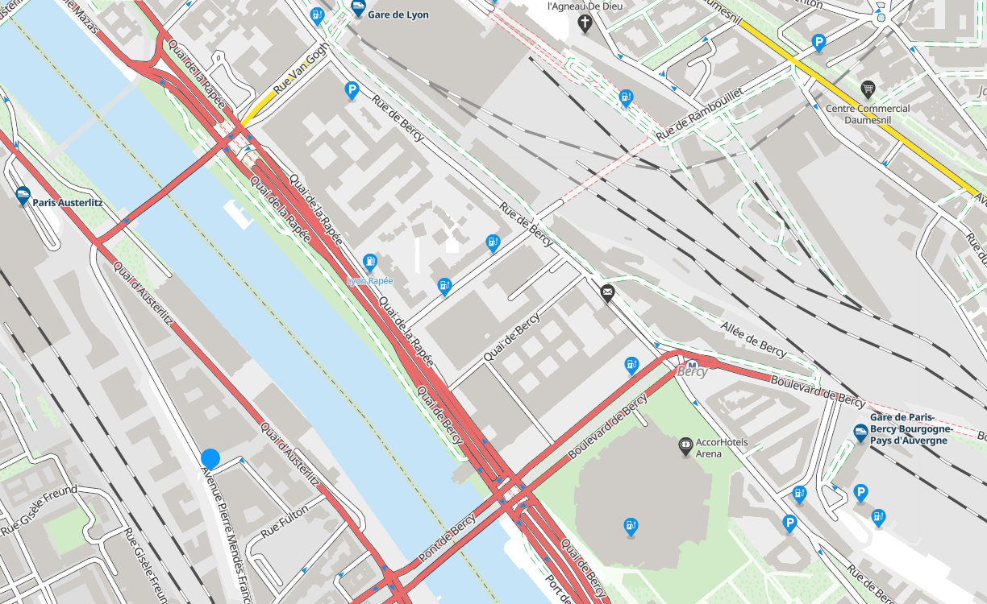
Immeuble BPCE (Caisse d’Epargne) 50 Avenue Pierre Mendès France 75013 PARIS
I N V I T A T I O N
5ème Rencontre Nationale des Directeurs Généraux
Mercredi 1er juin 2022
La financiarisation du logement social est-elle irrémédiablement engagée ?
Perspectives HLM – le calme avant la tempête ?
Immeuble BPCE
Accès métro : Lignes 6, 7, 10 et 14
Perspectives
Immeuble BPCE (Caisse d’Epargne) 50 Avenue Pierre Mendès France 75013 PARIS

Slide 2
13 h 45 14 h 45 15 h 15 | Perspectives HLM le calme avant la tempête ? Par Denis BURCKEL, Conseiller maître à la Cour des Comptes, ancien directeur de la CGLLS, Directeur du master immobilier Paris Dauphine Débat Regards croisés avec les 3 Présidents et : Philippe CLEMANDOT, responsable du Département Immobilier et développement économique à la Fédération des Entreprises Publiques Locales (FedEP) et ancien directeur des aides de la CGLLS Laurent GOYARD, Directeur Général de la Fédération des OPH Didier POUSSOU, Directeur Général de la Fédération des ESH
La financiarisation du logement social est-elle irrémédiablement engagée ? Perspectives HLM – le calme avant la tempête ?
9 h 30 Café d’accueil
10 h 10 h 15 10 h 45 11 h 45 | Ouverture par les 3 Présidents Mot d’accueil par les représentants du groupe Caisse d’Epargne La financiarisation du logement social est-elle irrémédiablement engagée ? Par Bernard COLOOS, ancien directeur aux affaires économiques, financières et internationales de la FFB et professeur associé au Master Aménagement et Urbanisme à l’IEP de PARIS Débat 12 h 15 Cocktail Déjeunatoire
16 h Fin des travaux
Coupon-réponse
5ème rencontre Nationale des Directeurs Généraux le mercredi 1er juin 2022 à
NOM……………………………………………………………………….Prénom…………………………………………
SOCIETE…………………………………………………………………………………………….………………………….
Téléphone ou mail ……………………………………………..………………………………………………………..
Participera Ne participera pas
Bulletin d’inscription à retourner au plus tard le 16 MAI accompagné de votre règlement de 75 € par personne à l’ordre de la Fédération Nationale des Directeurs d’OPH à la FNDOPH – HABITAT 76 – 144 BD DE STRASBOURG – 76000 LE HAVRE

